Slide 1
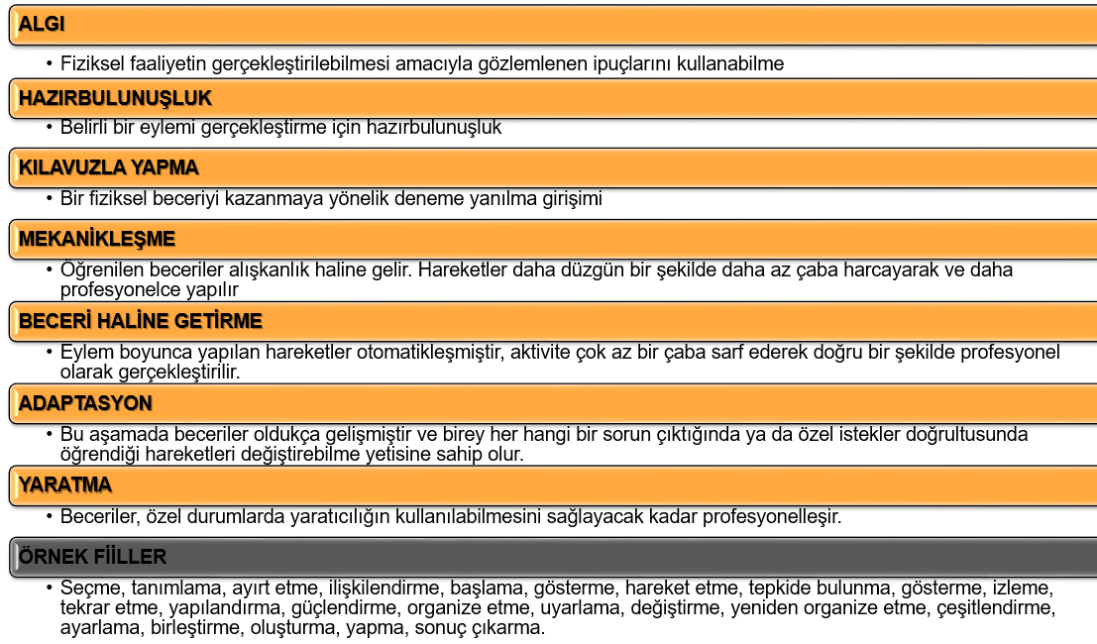
Bloom’un Devinişsel Alan Taksonomisi
Bloom Taksonomisi
«beyin fonksiyonlarının ve kas hareketlerinin koordinasyonunu içeren fiziksel beceriler üzerine»
«genellikle, sağlık bilimleri, sanat, müzik, mühendislik, tiyatro ve beden eğitimi ve laboratuvar çalışmaları gerektiren alanlarda»
Kurumsal Gelişim ve Planlama Koordinatörlüğü

Slide 2
Bloom’un Devinişsel Alan Taksonomisi: Tanım ve Süreç Fiilleri
Taksonomi Düzeyi | Algılama
Tanım | Fiziksel faaliyetin gerçekleştirilebilmesi amacıyla gözlemlenen ipuçlarını kullanabilmesidir.
Süreç Fiili | Gözlemlemek, seçmek, anlatmak, tespit etmek, ayırt etmek, belirlemek, tanımak, ayırmak, ilişkilendirmek vb. Örneğin, Gözleri kapalı iken verilen bir maddenin ne olduğunu diğer duyu organları yardımı ile tanır.
Taksonomi Düzeyi | Kurulma (Hazırbulunuşluk)
Tanım | Belirli bir eylemi gerçekleştirme için hazır bulunuşluğa sahip olmasıdır.
Süreç Fiili | Taklit etmek, göstermek, ilişkilendirmek, denemek, başlamak, sergilemek, açıklamak, hareket etmek, ilerlemek, tepki vermek, göstermek, ifade etmek, gönüllü olmak vb. Örneğin, Beden eğitim dersinde kısa mesafe koşuları için vücudu hazır duruma getirir.
Taksonomi Düzeyi | Kılavuzla Yapma
Tanım | Bir fiziksel beceriyi kazanmaya yönelik deneme yanılma girişimidir.
Süreç Fiili | Yönergeleri izlemek, takip etmek, sökmek, kopyalamak, çizimi aktarmak, izlemek, karşılık vermek, çoğaltmak vb. Örneğin, Bir dinamoyu öğretmenin yardımı ile söker.
Bloom Taksonomisi
Kurumsal Gelişim ve Planlama Koordinatörlüğü

Slide 3
Bloom’un Devinişsel Alan Taksonomisi: Tanım ve Süreç Fiilleri
Taksonomi Düzeyi | Mekanikleşme
Tanım | Öğrenilen becerilerin alışkanlık haline gelmesi, hareketlerin daha düzgün bir şekilde daha az çaba harcayarak ve daha profesyonelce yapılmasıdır.
Süreç Fiili | Yerine getirmek (orijinal kaynak olmadan), hareket etmek, parçaları birleştirmek, ayar yapmak, inşa etmek, parçalara ayırmak, sergilemek, bağlamak, tutturmak, öğütmek, ısıtmak, ölçüm yapmak, onarmak, karıştırmak, organize etmek, taslağını çıkarmak vb. Örneğin, Bisiklet kullanır.
Taksonomi Düzeyi | Beceri Haline Getirme
Tanım | Eylem boyunca yapılan hareketlerin otomatikleşmesi, aktivitelerin çok az bir çaba sarf ederek doğru bir şekilde profesyonel olarak gerçekleştirilmesidir.
Süreç Fiili | Yapmak, oluşturmak, tamir etmek, birleştirmek (istenilen süre, nitelik ve yeterlikte), parçaları birleştirmek, ayar yapmak, inşa etmek, parçalara ayırmak, sergilemek, bağlamak, tutturmak, öğütmek, ısıtmak, ölçüm yapmak, onarmak, karıştırmak, organize etmek, taslağını çıkarmak vb. Örneğin, Damardan kanı, kurallarına uygun olarak 1 dakikada alır.
Taksonomi Düzeyi | Uyum/Duruma Uydurma(Adaptasyon)
Tanım | Becerilerin oldukça gelişmesi, her hangi bir sorun çıktığında ya da özel istekler doğrultusunda öğrenilen hareketlerin değiştirilebilme yetisine sahip olunmasıdır.
Süreç Fiili | Koordine etmek, telaffuz etmek, uyarlamak, organize etmek, çeşitlendirmek, değiştirmek, yeniden düzenlemek, revize etmek vb. Örneğin, İlk kez karşılaştığı altı silindirli bir motorun subap ayarını, moto kataloğuna bakarak azami 25 dakikada yapar.
Bloom Taksonomisi
Kurumsal Gelişim ve Planlama Koordinatörlüğü

Slide 4
Bloom’un Devinişsel Alan Taksonomisi: Tanım ve Süreç Fiilleri
Taksonomi Düzeyi | Yaratma
Tanım | Özel durumlarda yaratıcılığın kullanılabilmesini sağlayacak kadar profesyonelleşilmesidir.
Süreç Fiili | Yaratmak, inşa etmek, sergilemek, performans göstermek, düzenlemek, kurmak, inşa etmek, birleştirmek, bestelemek, tasarlamak, insiyatif almak, özgün eser oluşturmak vb. Örneğin, Yeni/orijinal bir beste yapar.
Not: Süreç fiillerinin kullanımında keskin bir ayrım söz konusu olmayıp ilgili olduğu alanda (mühendislik, laboratuvar bilimi, sanat, müzik, tiyatro, drama, beden eğitimi, sağlık, vb.) kazandırılması amaçlanan kazanım ve öğrenme ürününün ilişkili bilişsel, duyuşsal ve devinişsel alanların dikkate alınarak yazılması önemlidir.
Bloom Taksonomisi
Kurumsal Gelişim ve Planlama Koordinatörlüğü

